Slide 1
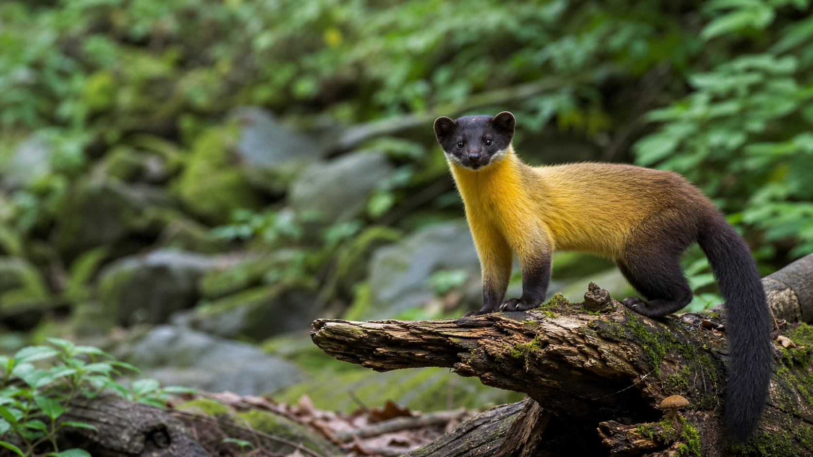
담비
동물 백과사전
Yellow-throated marten
Martes flavigula
PPT 스톡 이미지 느낌의 야생동물 사진 사용

Slide 2
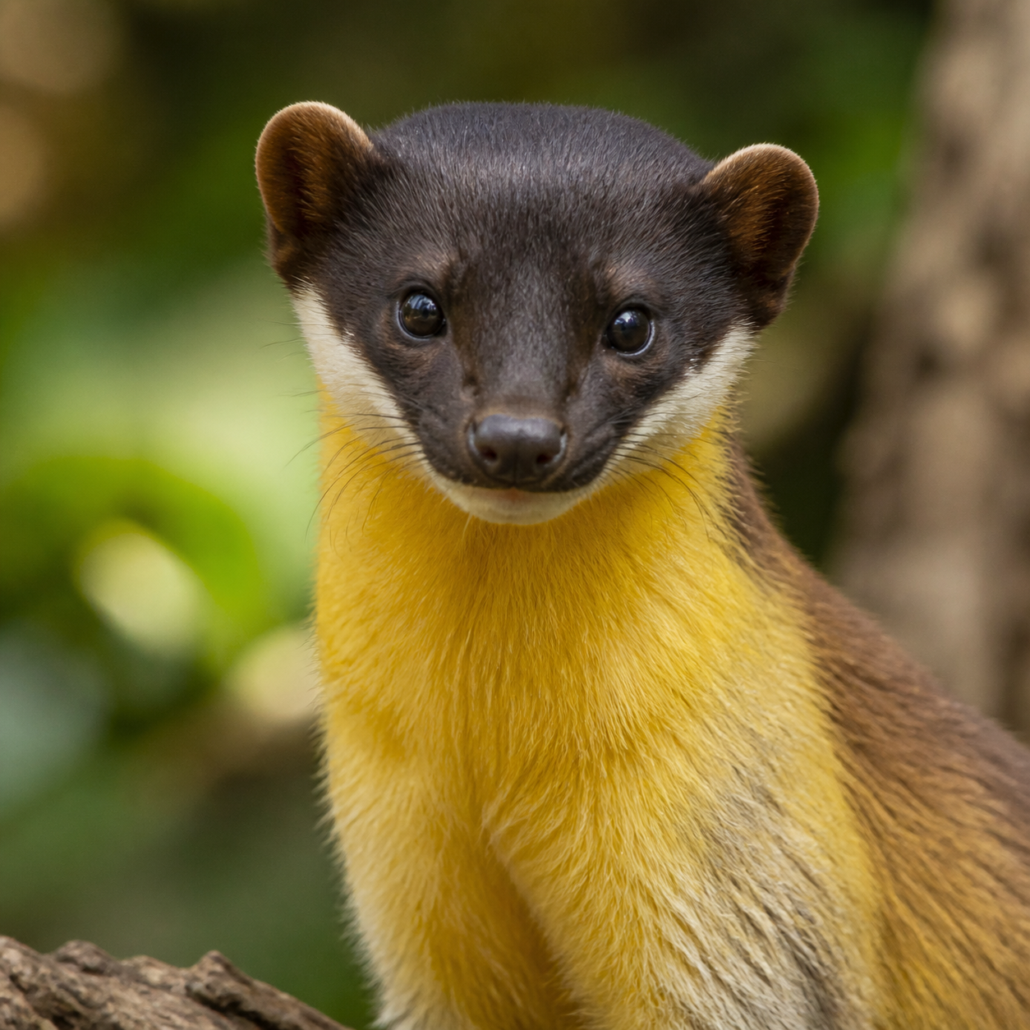
한눈에 보는 담비
식육목 족제비과에 속하는 야생 포유류
분류
학명
포유류 / 식육목 / 족제비과
Martes flavigula
몸길이
별명
약 55~65cm, 꼬리 약 40~45cm
목과 가슴이 노란 담비
검은 얼굴과 다리, 노란 목과 가슴, 긴 꼬리가 눈에 띄는 산림성 동물입니다.

Slide 3
생김새와 특징
빠르고 민첩한 숲의 사냥꾼
몸은 길고 날씬하며 다리는 비교적 짧음
나무를 잘 타고 바위와 숲길을 빠르게 이동
노란 목과 가슴, 어두운 얼굴과 꼬리가 대표 특징
시각, 후각, 청각이 발달해 먹이를 찾는 데 유리
단독 또는 작은 무리로 움직이는 모습이 관찰됨

Slide 4
서식지와 먹이
산림 생태계에서 중요한 포식자
사는 곳
먹이
한국의 산림, 계곡 주변, 숲이 이어진 지역
동아시아와 동남아시아의 산림 지대
나무와 바위, 덤불이 많은 환경을 선호
쥐, 다람쥐, 새, 알, 곤충
개구리와 작은 파충류
계절에 따라 열매와 식물성 먹이도 섭취
멧돼지 폐사체를 먹는 청소동물 역할도 함

Slide 5
생태계에서 하는 일
숲의 균형을 지키는 동물
작은 포유류와 조류의 개체 수 조절에 도움
죽은 동물 사체를 먹어 산림 위생 유지에 기여
열매를 먹고 이동하면서 씨앗 확산에 일부 기여
담비가 사는 숲은 먹이망과 서식 환경이 비교적 건강하다는 신호가 될 수 있음
보전 포인트: 숲이 끊기면 이동로가 줄고, 로드킬과 서식지 단절 위험이 커집니다.

Slide 6
관찰 영상
삽입 > 비디오 > 온라인 비디오에 넣을 유튜브 링크
유튜브 영상 열기
검색 결과로 보기
▶
PowerPoint에서 직접 삽입하려면:
삽입 > 비디오 > 온라인 비디오 > 유튜브 주소 붙여넣기
YouTube 담비 영상

Slide 7
정리와 출처
백과사전 발표 마무리
핵심 정리
자료 링크
담비는 노란 목과 긴 꼬리가 특징인 족제비과 동물
산림에서 작은 동물을 사냥하고 사체를 처리하는 역할을 함
서식지 연결성과 산림 보전이 담비 보호에 중요
한국민족문화대백과
환경부 자료
담비 기본 정보
이미지: PowerPoint 스톡 사진 느낌으로 생성한 교육용 이미지
영상: YouTube 링크 사용

